Slide 1

Produktpräsentation
EGN
Universalgreifer

Slide 2
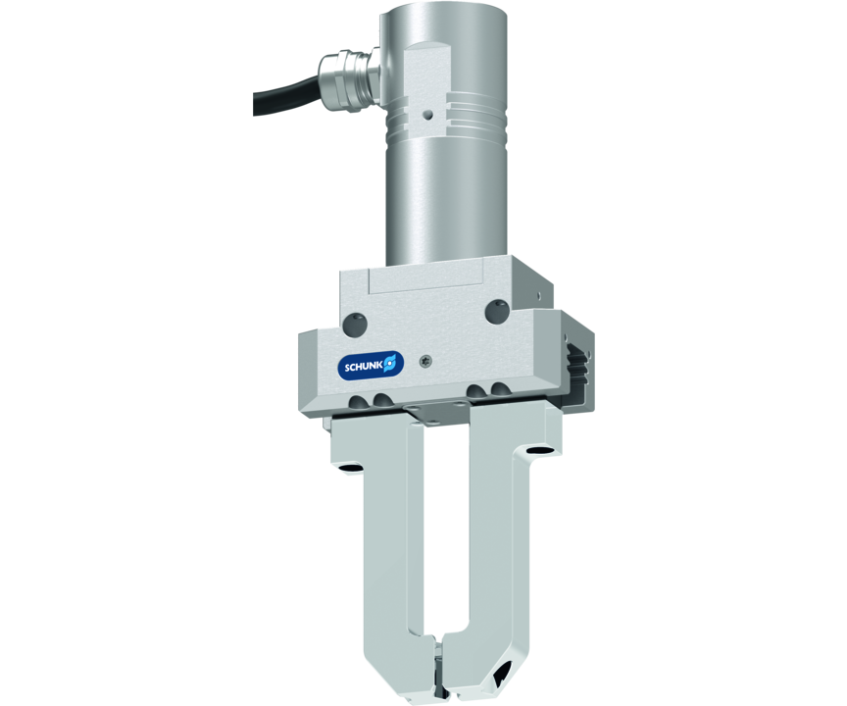
Universalgreifer
Servoelektrischer 2-Finger-Parallelgreifer mit großer Greifkraft und hoher Momentenaufnahme durch Vielzahn-Gleitführung
Der erste elektrische 2-Finger-Parallelgreifer mit Vielzahnführung.
Bis zu 1.000 N Greifkraft

Slide 3

Robust. Flexibel. Stark.

Slide 4
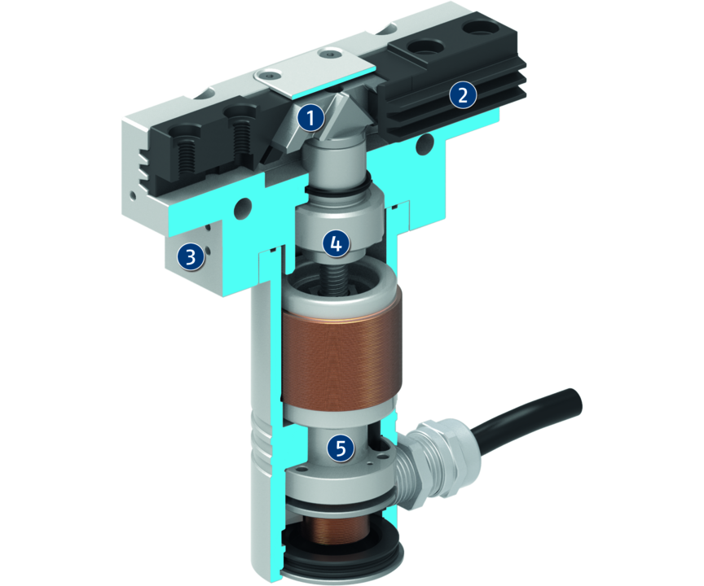
Funktionsprinzip
Funktionsbeschreibung
Die wälzgelagerte Spindelmutter überträgt die Rotationsbewegung des Servomotors in die Axialbewegung des Keilhakens.
Die schrägen Wirkflächen des Keilhakens erzeugen dabei eine synchrone parallele Backenbewegung.
1
Keilhakenprinzip
2
Vielzahn-Gleitführung
3
Gehäuse
4
Spindelmutter
5
Antrieb

Slide 5
Vorteile – Ihr Nutzen
Antriebskonzept Servomotor für flexible Anwendung
Mit externer Elektronik zur einfachen Einbindung in bestehende Steuerungskonzepte über PROFINET, PROFIBUS oder CAN
Möglichkeit der Vorpositionierung zur Taktzeitreduktion durch kurzen Arbeitshub
Robuste Vielzahn-Gleitführung für präzise Handhabung
Große Momentenaufnahme möglich geeignet für den Einsatz langer Greiferfinger
Befestigung an zwei Greiferseiten in drei Anschraubrichtungen für universelle und flexible Montage des Greifers

Slide 6
Technische Daten
Technische Daten Übersicht
Baugröße | Hub pro Backe | Min. Greifkraft | Max. Greifkraft | Max. zulässige Fingerlänge | Empfohlenes Werkstückgewicht | Eigenmasse | Nennspannung
 | [mm] | [N] | [N] | [mm] | [kg] | [kg] | [V DC]
80 | 8 | 170 | 400 | 100 | 2 | 0.84 .. 0.94 | 24
100 | 10 | 170 | 720 | 125 | 3.6 | 1.35 .. 1.53 | 24
160 | 16 | 250 | 1000 | 220 | 5 | 3 .. 3.4 | 24

